Slide 1
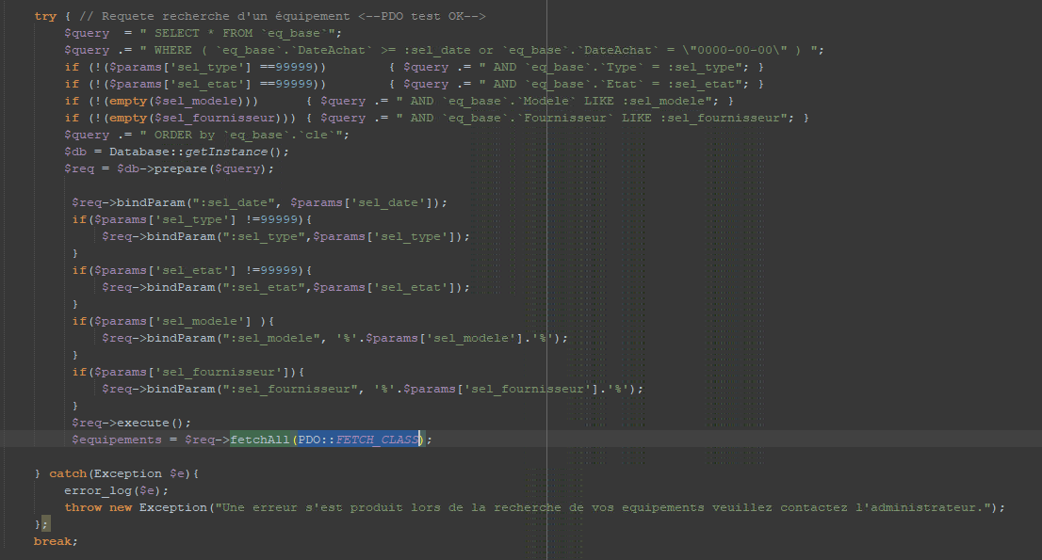
PDO “SELECT”

Slide 2
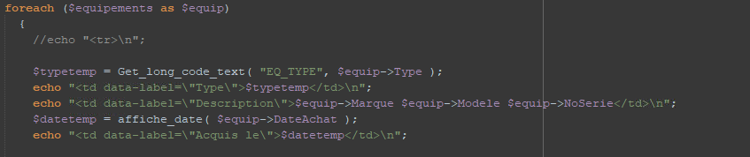
PDO “SELECT” la suite foreach()

Slide 3
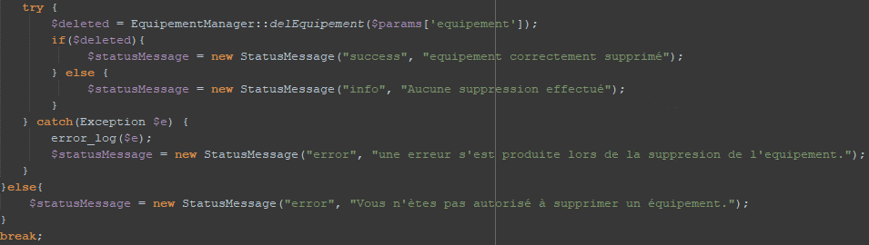
PDO “DELETE” avec fonction partie 1

Slide 4
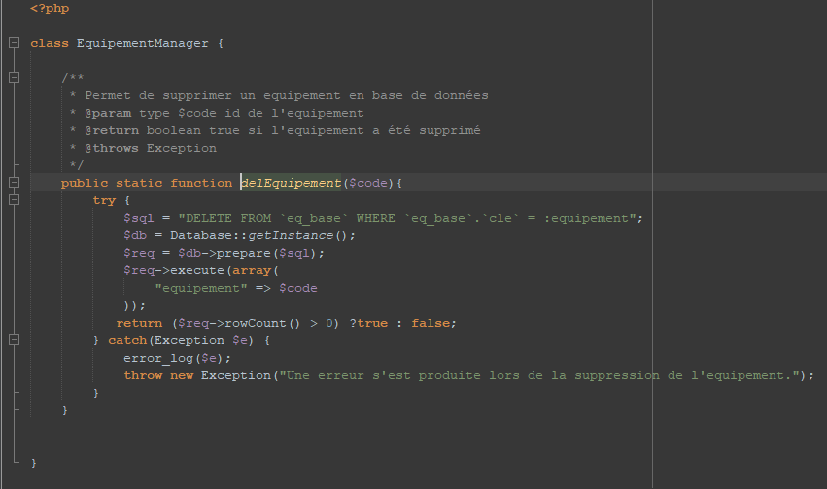
PDO “DELETE” partie 2 la fonction

Slide 5
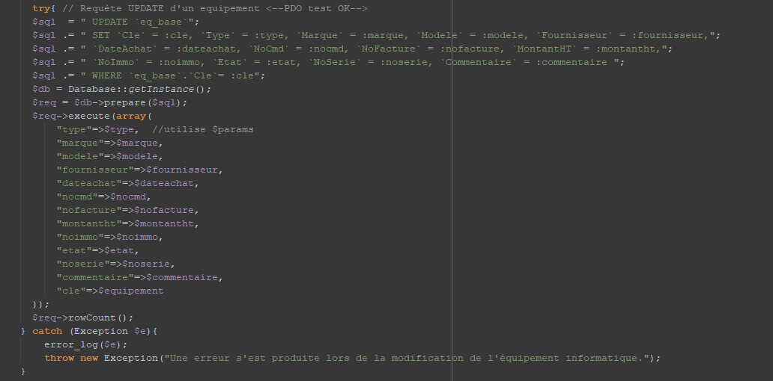
PDO “UPDATE”

